Slide 1
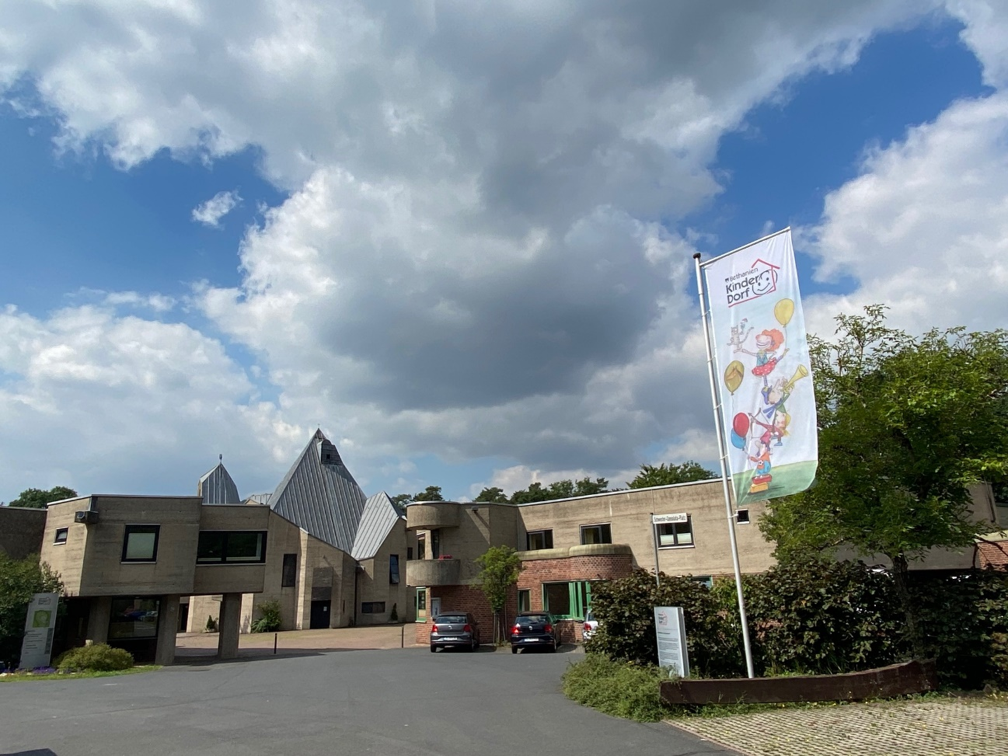
Das Bethanien Kinderdorf in Bergisch Gladbach
Seit 1968 die größte stationäre Jugendhilfeeinrichtung in Bergisch Gladbach

Slide 2
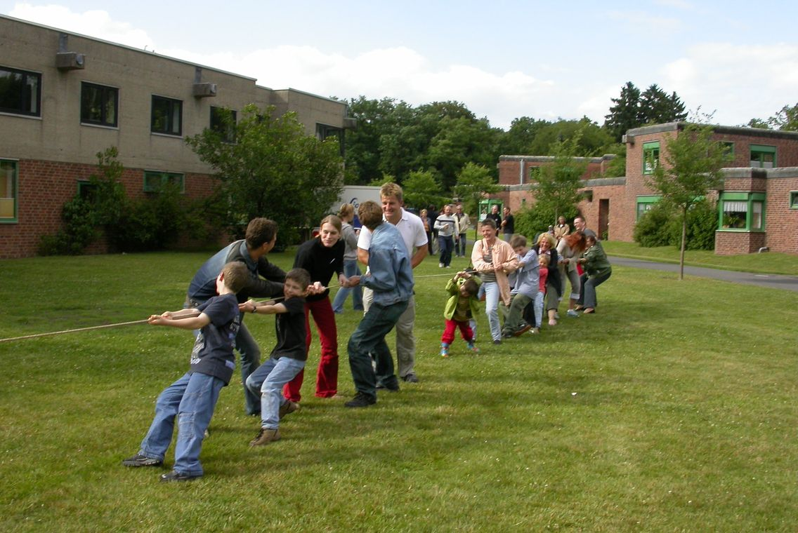
Unsere derzeitigen Jugendhilfe-Angebote
  3 Kido-Familien, 7 Wohngruppen, mit teils heilpädagogischem Schwerpunkt
  darunter 1 Junge Kinder-Gruppe, 6 Plätze für Kinder ab 3, höherer Personalschlüssel
  Mädchenwohngruppe Haus Sonja Kill
  2 Heilpädagogische Tagesgruppen (HTGs)
  Qualifizierte Schulassistenz (QSI)
  13 FBB-Familien
  Trainingswohnen

Slide 3
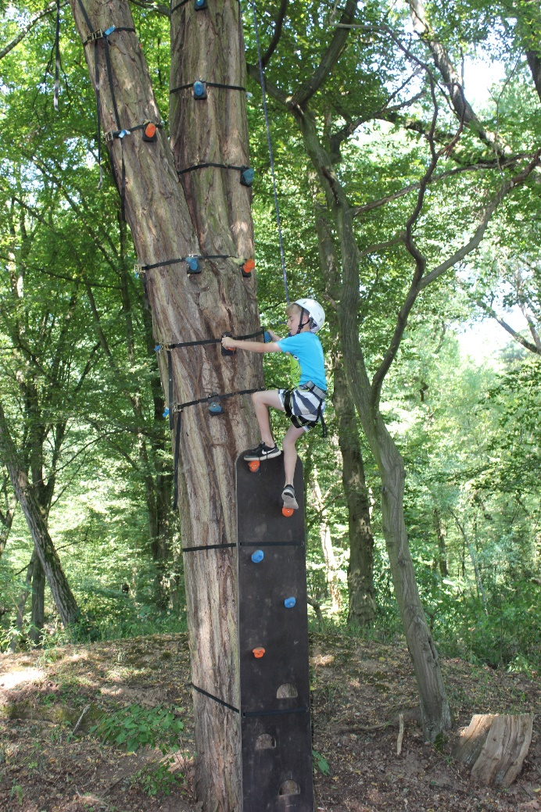
Spenden sorgen für das Plus an Angeboten
Umfangreiche Kreativ-, Sport- und Therapieangebote durch den eigenen Pädagogischen Fachdienst und externe Fachleute:
  Kinderdorfzirkus Torkelini
  Musiktherapeutisches Angebot, musikalische Früherziehung
  Jugendraum wird mit den Jugendlichen neu gestaltet
  Bogenschießanlage
  Boulderwand
  Monkey-Climbing
  Fahrradwerkstatt
  Mountainbike-Gruppen
  Kanugruppen
  Kreativraum
  Heilpädagogik

Slide 4
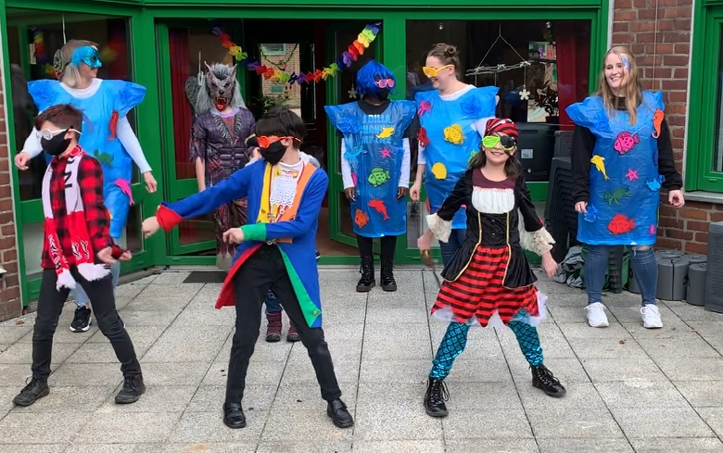
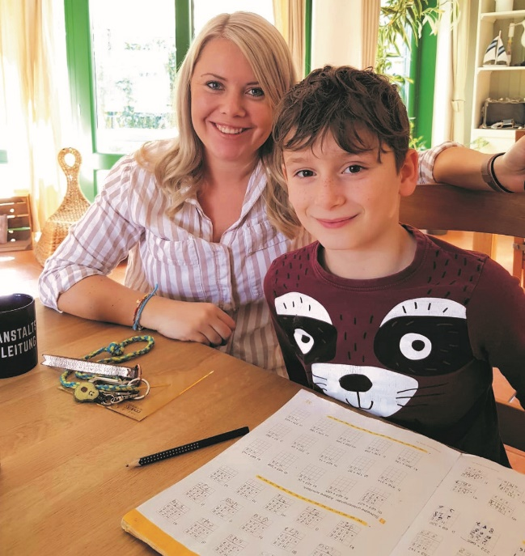
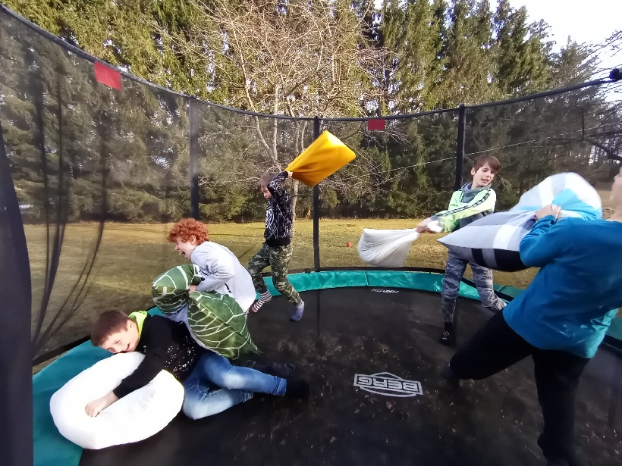
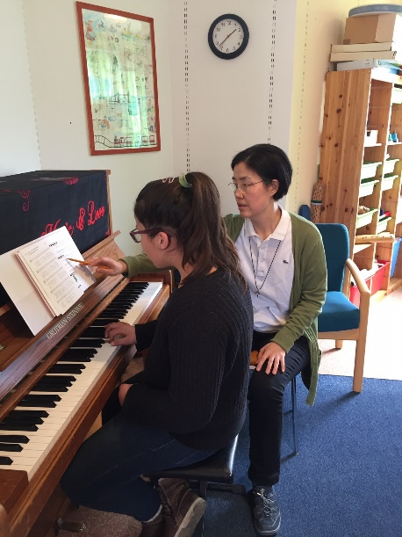
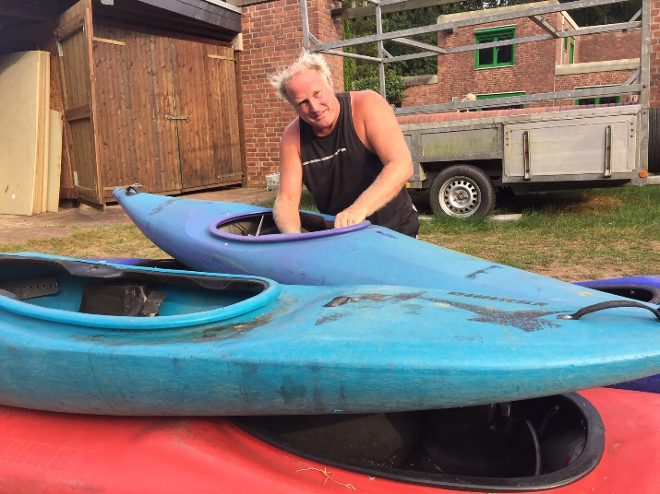
Das Leben im Kinderdorf ist vielfältig

Slide 5
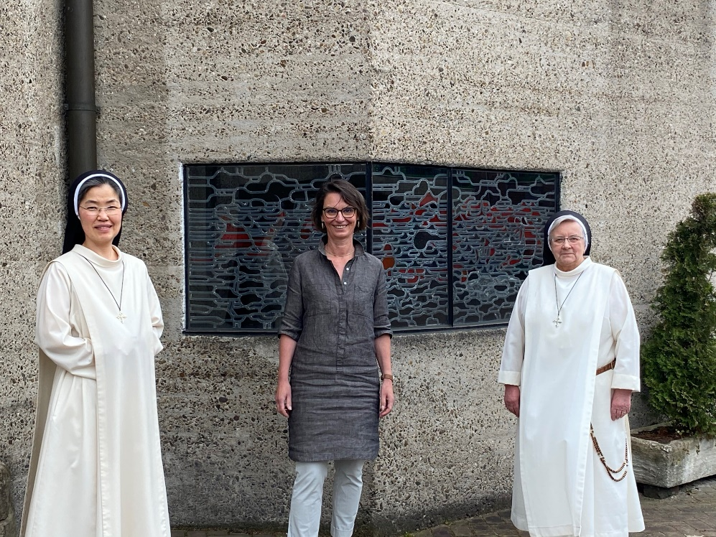
Unsere Wurzeln
Die Dominikanerinnen von Bethanien, ein katholischer Orden, haben in den 1960er Jahren insgesamt 3 Kinderdörfer in Deutschland gegründet
1968 wurde das Kinderdorf in Bergisch Gladbach eröffnet
Unsere christlichen Wurzeln sind uns wichtig, sie geben den Mitarbeitenden und Kindern Halt und Orientierung
Sr. Hellena (links) ist neue Priorin,
Sr. Ingeburg (rechts) Subpriorin

Slide 6
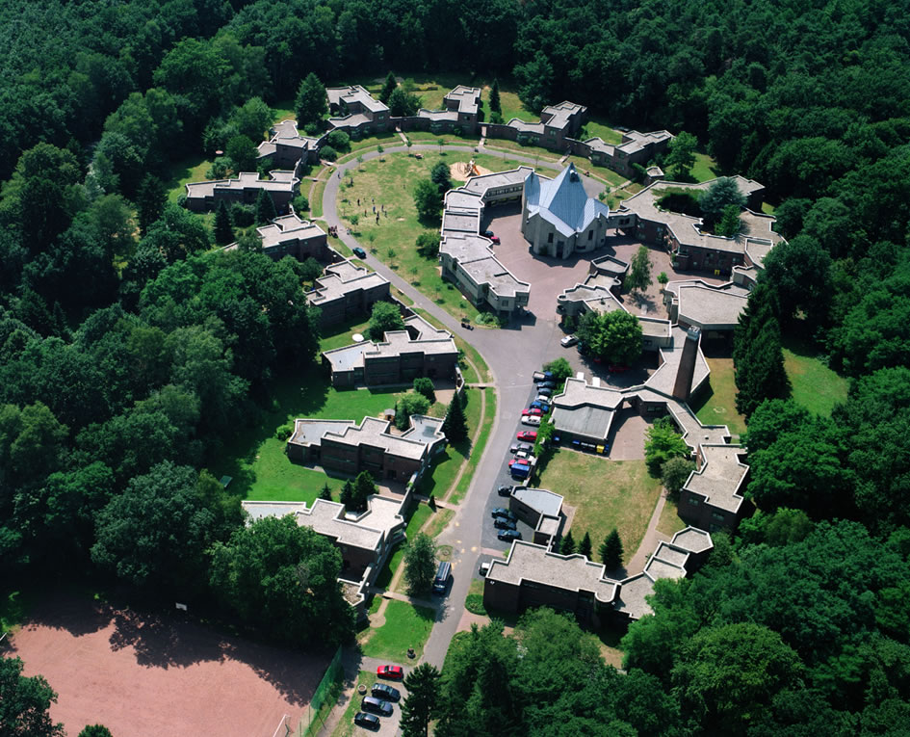
Die Architektur Gottfried Böhms
Es braucht ein ganzes Dorf, um ein Kind groß zu ziehen
Der Kölner Architekt Professor Gottfried Böhm konzipierte das Kinderdorf nach dem Vorbild eines mittelalterlichen Dorfes mit der Kirche im Mittelpunkt
Sich immer wieder begegnen zu können, einander im Blick zu halten, ist durch die innovative Architektur vorgegeben und prägt den Alltag bis heute mit

Slide 7
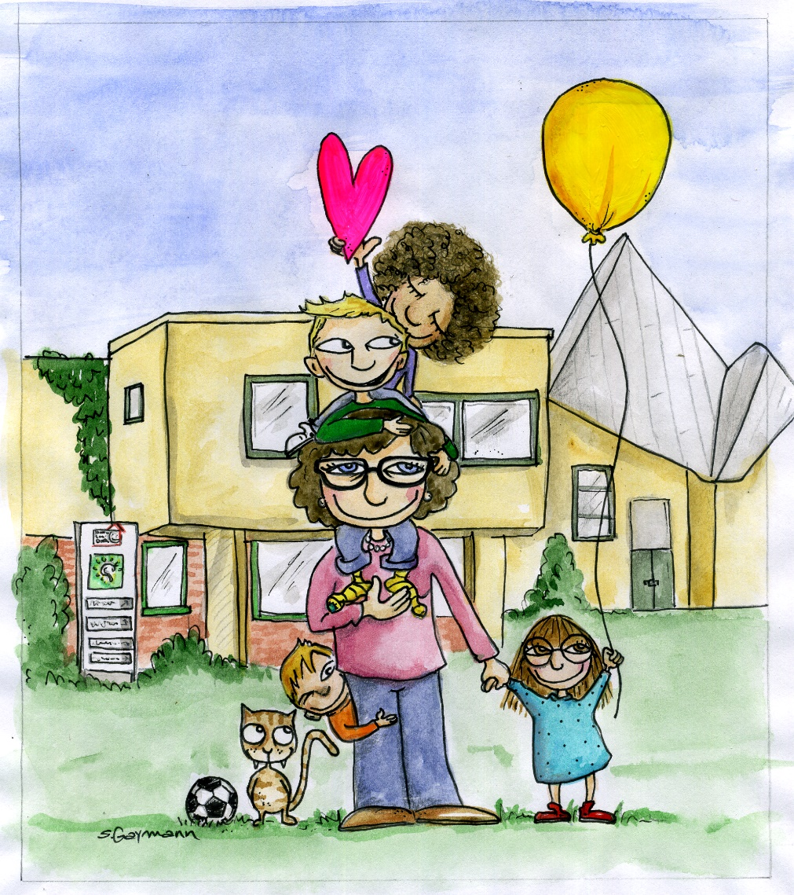
Wenn wir uns was wünschen dürften….
wieder
mehr
Kinderdorf-Familien

Slide 8
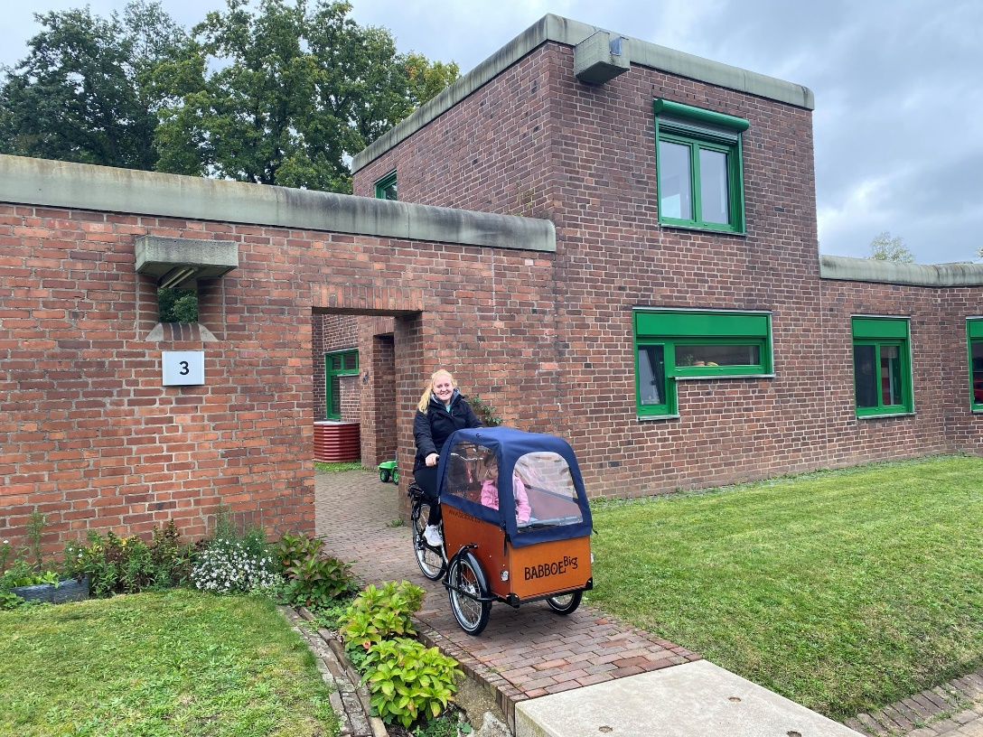
Wir sind auf dem Weg in die Zukunft…
…wo Vertrauen wächst

